Slide 1
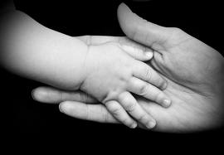

Slide 2
Innerlike vs uiterlike:

Slide 3
Innerlike vs uiterlike:
Huidiglik vs toekoms:

Slide 4
Innerlike vs uiterlike:
Huidiglik vs toekoms:
Sigbare vs onsigbare:

Slide 5
Heb 11:1
“Om te glo, is om seker te wees van die dinge wat ons hoop, om oortuig te wees van die dinge wat ons nie sien nie.”

Slide 6
Rom 8:37
“Maar in al hierdie dinge is ons meer as oorwinnaars deur Hom wat vir ons liefhet.”

